Slide 1


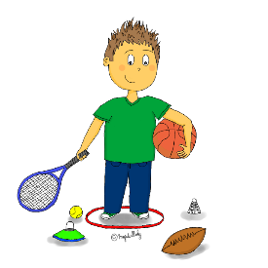



Septembre 2019
1 | 2 | 3 | 4 | 5 | 6 | 7 | 8 | 9 | 10
 | Lundi | Mardi | Mercredi | Jeudi | Vendredi | Samedi | Dimanche | Lundi | Mardi
été

Slide 2




Septembre 2019
11 | 12 | 13 | 14 | 15 | 16 | 17 | 18 | 19 | 20
Mercredi | Jeudi | Vendredi | Samedi | Dimanche | Lundi | Mardi | Mercredi | Jeudi | Vendredi
été

Slide 3

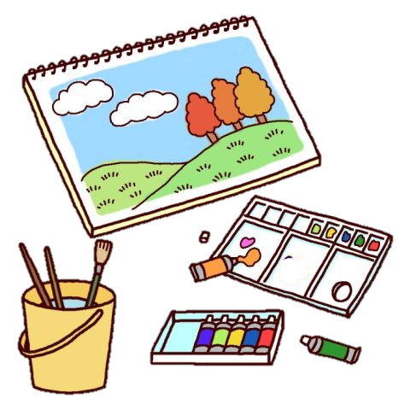


Septembre 2019
21 | 22 | 23 | 24 | 25 | 26 | 27 | 28 | 29 | 30
Samedi | Dimanche | Lundi | Mardi | Mercredi | Jeudi | Vendredi | Samedi | Dimanche | Lundi
automne
AUTOMNE

Slide 4

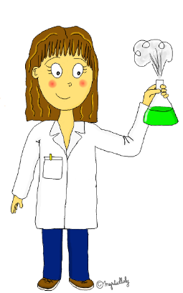

Octobre 2019
1 | 2 | 3 | 4 | 5 | 6 | 7 | 8 | 9 | 10
Mardi | Mercredi | Jeudi | Vendredi | Samedi | Dimanche | Lundi | Mardi | Mercredi | Jeudi
Du 5 au 13 octobre
Fête de la Science
automne
Du 7 au 13 octobre
Semaine du goût

Slide 5


Octobre 2019
11 | 12 | 13 | 14 | 15 | 16 | 17 | 18 | 19 | 20
Vendredi | Samedi | Dimanche | Lundi | Mardi | Mercredi | Jeudi | Vendredi | Samedi | Dimanche
automne

Slide 6
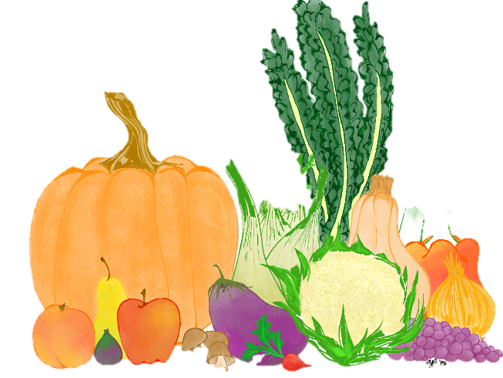

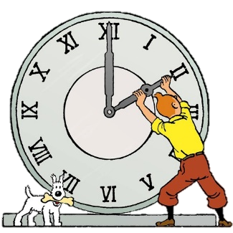
Octobre 2019
21 | 22 | 23 | 24 | 25 | 26 | 27 | 28 | 29 | 30
Lundi | Mardi | Mercredi | Jeudi | Vendredi | Samedi |  | Lundi | Mardi | Mercredi
automne
Vacances de la Toussaint
HEURE D’HIVER

Slide 7



 | Novembre 2019
31 | 1 | 2 | 3 | 4 | 5 | 6 | 7 | 8 | 9
 |  |  | Dimanche | Lundi | Mardi | Mercredi | Jeudi | Vendredi | Samedi
automne
Toussaint
Halloween

Slide 8



Novembre 2019
10 | 11 | 12 | 13 | 14 | 15 | 16 | 17 | 18 | 19
Dimanche |  | Mardi | Mercredi | Jeudi | Vendredi |  | Dimanche | Lundi | Mardi
automne
Journée
de
la
tolérance
Armistice
1918

Slide 9
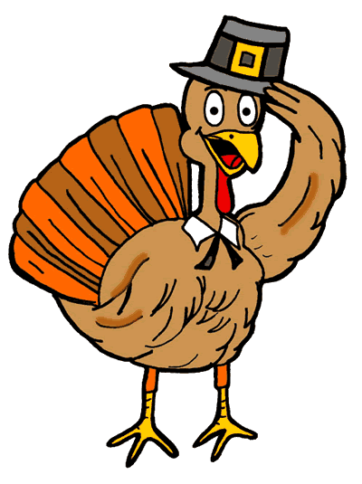
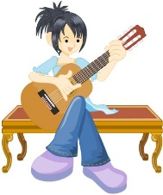


Novembre 2019
20 | 21 | 22 | 23 | 24 | 25 | 26 | 27 | 28 | 29
Mercredi | Jeudi | Vendredi | Samedi | Dimanche | Lundi | Mardi | Mercredi | Jeudi | Vendredi
automne

Slide 10


 | Décembre 2019
30 | 1 | 2 | 3 | 4 | 5 | 6 | 7 | 8 | 9
Samedi | Dimanche | Lundi | Mardi | Mercredi | Jeudi | Vendredi | Samedi | Dimanche | Lundi
automne

Slide 11

Décembre 2019
10 | 11 | 12 | 13 | 14 | 15 | 16 | 17 | 18 | 19
Mardi | Mercredi | Jeudi | Vendredi | Samedi | Dimanche | Lundi | Mardi | Mercredi | Jeudi
automne

Slide 12
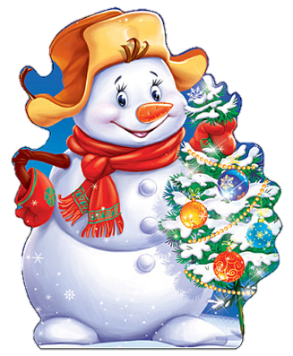

Décembre 2019
20 | 21 | 22 | 23 | 24 | 25 | 26 | 27 | 28 | 29
Vendredi | Samedi | Dimanche | Lundi | Mardi | Noël | Jeudi | Vendredi | Samedi | Dimanche
hiver
Vacances d’hiver
HIVER

Slide 13



 |  | Janvier 2020
30 | 31 | 1 | 2 | 3 | 4 | 5 | 6 | 7 | 8
Lundi | Mardi | Journée de la Paix Mercredi | Jeudi | Vendredi | Samedi | Dimanche | Lundi | Mardi | Mercredi
hiver
Fête des Rois

